Slide 1
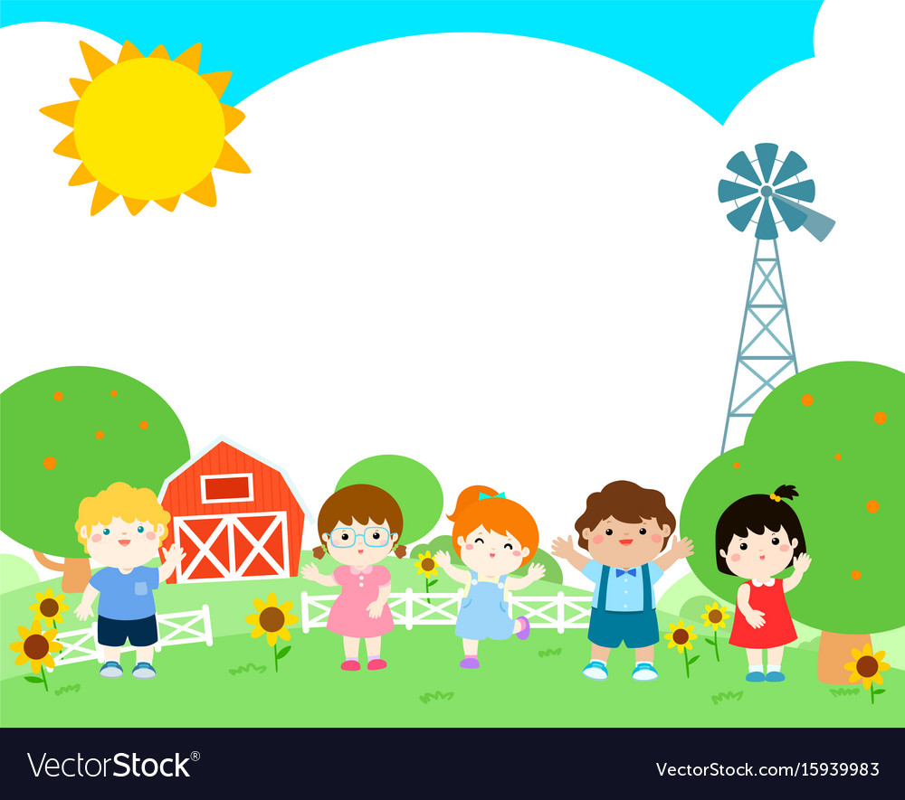
TRƯỜNG TIỂU HỌC NGỌC LÂM
MÔN TẬP ĐỌC – KỂ CHUYỆN
TUẦN 8

Slide 2

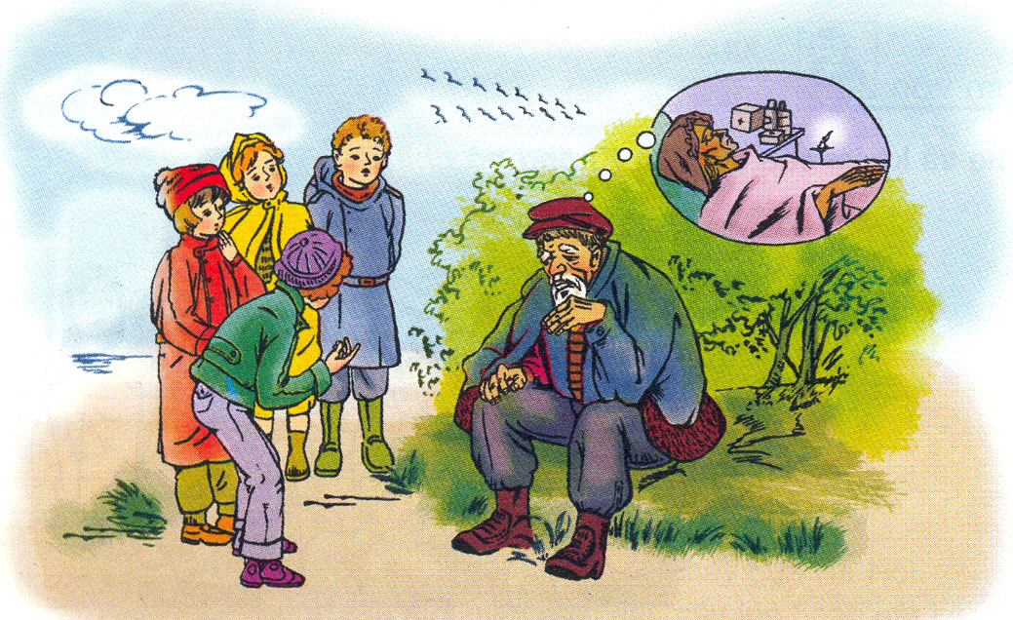

Slide 3
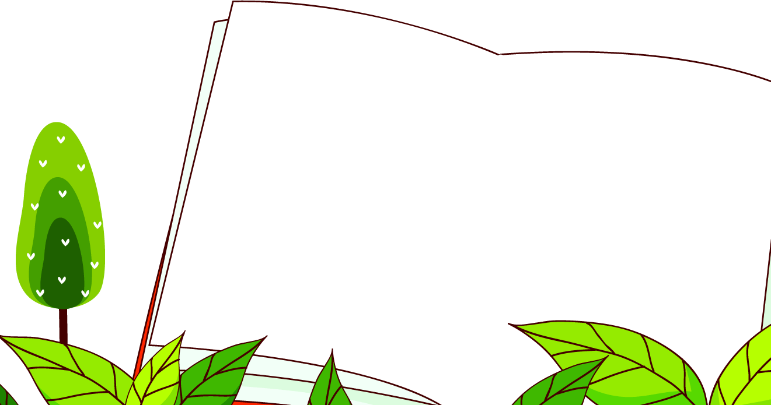




MỤC TIÊU BÀI HỌC
1
Hiểu nội dung và ý nghĩa câu chuyện
2
Đọc trôi chảy toàn bài và bước đầu biết đọc phân biệt lời của từng nhân vật.
3
Dựa vào tranh kể lại câu chuyện.

Slide 4
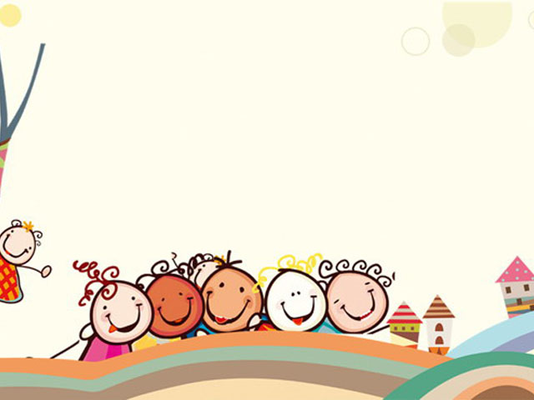

Hoạt động 1
Luyện đọc

Slide 5
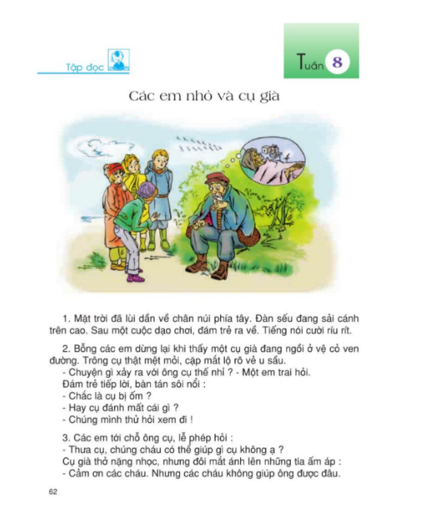
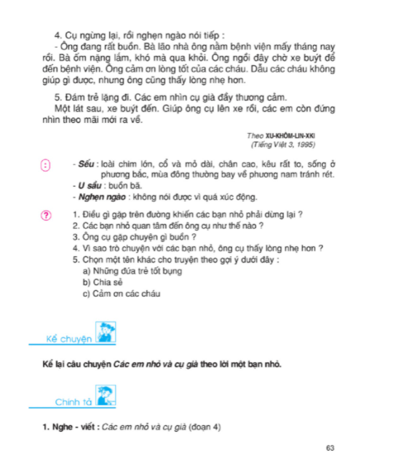
SGK/44

Slide 6
Các em nhỏ và cụ già
1. Mặt trời đã lùi dần về chân núi phía tây. Đàn sếu đang sải cánh trên cao. Sau một cuộc dạo chơi, đám trẻ ra về. Tiếng nói cười ríu rít.
2. Bỗng các em dừng lại khi thấy một cụ già đang ngồi ở vệ cỏ ven đường. Trông cụ thật mệt mỏi, cặp mắt lộ rõ vẻ u sầu.
- Chuyện gì xảy ra với ông cụ thế nhỉ? - Một em trai hỏi.
Đám trẻ tiếp lời, bàn tán sôi nổi:
- Chắc là cụ bị ốm?
- Hay là cụ đánh mất cái gì?
- Chúng mình thử hỏi xem đi!
3. Các em tới chỗ ông cụ, lễ phép hỏi:
- Thưa cụ, chúng cháu có thể giúp gì cụ không ạ?
Cụ già thở nặng nhọc, nhưng đôi mắt ánh lên những tia ấm áp:
- Cảm ơn các cháu. Nhưng các cháu không giúp ông được đâu.
4. Cụ ngừng lại, rồi nghẹn ngào nói tiếp:
- Ông đang rất buồn. Bà lão nhà ông nằm bệnh viện mấy tháng nay rồi. Bà ốm nặng lắm, khó mà qua khỏi. Ông ngồi đây chờ xe buýt để đến bệnh viện. Ông cảm ơn lòng tốt của các cháu. Dẫu các cháu không giúp gì được, nhưng ông cũng thấy lòng nhẹ hơn.
5. Đám trẻ lặng đi. Các em nhìn cụ già đầy thương cảm.
Một lát sau, xe buýt đến. Giúp ông cụ lên xe rồi, các em còn đứng nhìn theo mãi mới ra về.
Theo XU-KHÔM-LIN-XKI
(Tiếng Việt 3, 1995)

Slide 7







Luyện đọc từ khó
lùi dần chân núi lộ rõ sôi nổi
nặng nhọc
lặng đi

Slide 8
Luyện đọc nối tiếp câu

Slide 10

Đoạn 1
1. Mặt trời đã lùi dần về chân núi phía tây. Đàn sếu đang sải cánh trên cao. Sau một cuộc dạo chơi, đám trẻ ra về. Tiếng nói cười ríu rít.

Slide 11
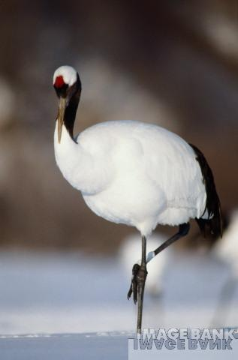
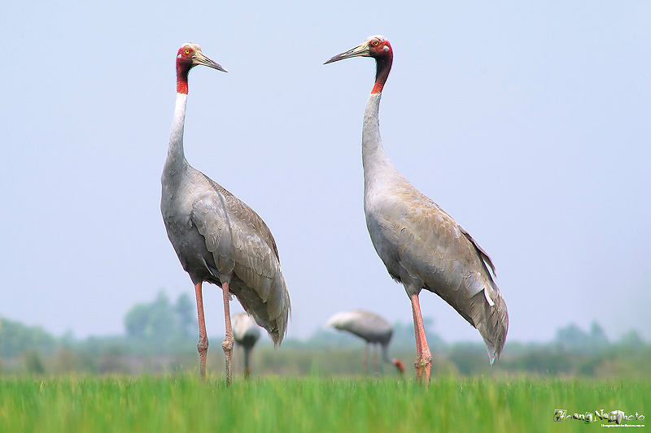
sếu
sếu đầu đỏ
Sếu: loài chim lớn, cổ và mỏ dài, chân cao, kêu rất to, sống ở phương bắc, mùa đông thường bay về phương nam tránh rét.

Slide 12
Đoạn 2
2. Bỗng các em dừng lại khi thấy một cụ già đang ngồi ở vệ cỏ ven đường. Trông cụ thật mệt mỏi, cặp mắt lộ rõ vẻ
- Chuyện gì xảy ra với ông cụ thế nhỉ? - Một em trai hỏi.
Đám trẻ tiếp lời, bàn tán sôi nổi:
- Chắc là cụ bị ốm?
- Hay là cụ đánh mất cái gì?
- Chúng mình thử hỏi xem đi!
u sầu.

Slide 13
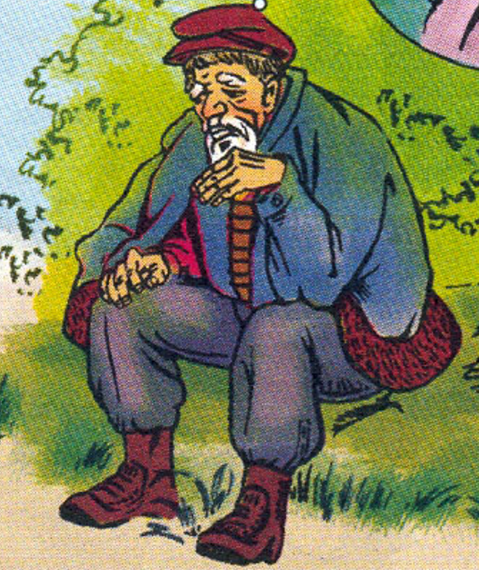
U sầu: buồn bã

Slide 14
Đoạn 3
3. Các em tới chỗ ông cụ, lễ phép hỏi:
- Thưa cụ, chúng cháu có thể giúp gì cụ không ạ?
Cụ già thở nặng nhọc, nhưng đôi mắt ánh lên những tia ấm áp.
Cảm ơn các cháu. Nhưng các cháu không giúp ông được đâu.

Slide 15
Nghẹn ngào: không nói được vì quá xúc động
Đoạn 4
4. Cụ ngừng lại, rồi nói tiếp:
- Ông đang rất buồn. Bà lão nhà ông nằm bệnh viện mấy tháng nay rồi. Bà ốm nặng lắm, khó mà qua khỏi. Ông ngồi đây chờ xe buýt để đến bệnh viện. Ông cảm ơn lòng tốt của các cháu. Dẫu các cháu không giúp gì được, nhưng ông cũng thấy lòng nhẹ hơn.
nghẹn ngào

Slide 16
Đoạn 5
5. Đám trẻ lặng đi. Các em nhìn cụ già đầy thương cảm.
Một lát sau, xe buýt đến. Giúp ông cụ lên xe rồi, các em còn đứng nhìn theo mãi mới ra về.

Slide 17
Hoạt động 2
Tìm hiểu bài

Slide 18
Câu 1: Điều gì gặp trên đường khiến các bạn nhỏ phải dừng lại?
Trả lời: Trên đường về, các bạn nhỏ nhìn thấy một cụ già đang ngồi một mình ở ven đường, dáng vẻ cụ mệt mỏi và cặp mắt lộ rõ vẻ u sầu.

Slide 19
Câu 2: Các bạn nhỏ quan tâm đến ông cụ như thế nào?
Trả lời: Các bạn nhỏ quan tâm đến cụ già nên đã băn khoăn và trao đổi với nhau về nguyên nhân nỗi buồn của cụ, các em đã đến hỏi xem có thể giúp gì cho cụ không.

Slide 20
Câu 3: Ông cụ gặp chuyện gì buồn?
Trả lời: Bà lão nhà ông nằm bệnh viện mấy tháng nay, khó mà qua khỏi, ông đang chờ xe buýt để đến bệnh viện thăm bà.

Slide 21
Câu 4: Vì sao trò chuyện với các bạn nhỏ, ông cụ thấy lòng nhẹ hơn?
Trả lời: Vì nỗi buồn đã được chia sẻ. Cụ cảm động trước sự quan tâm, an ủi của bọn trẻ, đó là những hành động, cử chỉ vô cùng ấm áp

Slide 22
Câu 5: Chọn một tên khác cho truyện theo gợi ý dưới đây:
Những đứa trẻ tốt bụng
Chia sẻ
Cảm ơn các cháu

Slide 23

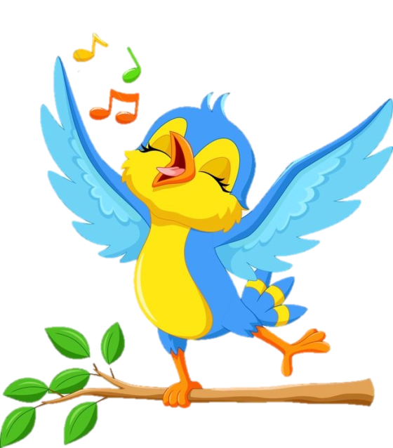
NỘI DUNG
Mọi người trong cộng đồng phải biết quan tâm, chia sẻ, giúp đỡ lẫn nhau. Sự quan tâm, chia sẻ nỗi buồn, niềm vui với mọi người thì cuộc sống của mỗi người sẽ tươi đẹp hơn.

Slide 24
Hoạt động 3
Luyện đọc lại

Slide 25

Luyện đọc lại
2. Bỗng các em dừng lại khi thấy một cụ già đang ngồi ở vệ cỏ ven đường. Trông cụ thật mệt mỏi, cặp mắt lộ rõ vẻ u sầu.
- Chuyện gì xảy ra với ông cụ thế nhỉ? - Một em trai hỏi.
Đám trẻ tiếp lời, bàn tán sôi nổi:
- Chắc là cụ bị ốm?
- Hay là cụ đánh mất cái gì?
- Chúng mình thử hỏi xem đi!

Slide 26
Luyện đọc lại
2. Bỗng các em dừng lại khi thấy một cụ già đang ngồi ở vệ cỏ ven đường. Trông cụ thật mệt mỏi, cặp mắt lộ rõ vẻ u sầu.
- Chuyện gì xảy ra với ông cụ thế nhỉ? - Một em trai hỏi.
Đám trẻ tiếp lời, bàn tán sôi nổi:
- Chắc là cụ bị ốm?
- Hay là cụ đánh mất cái gì?
- Chúng mình thử hỏi xem đi!

Slide 27
Hoạt động 4
Kể chuyện
VỀ NHÀ

Slide 28
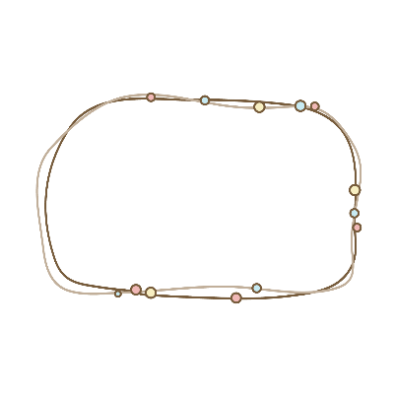
HOẠT ĐỘNG TIẾP NỐI:
1. Kể lại câu chuyện Các em nhỏ và cụ già và quay lại clip gửi lên Azota.
2. Chuẩn bị bài sau: Tiếng ru

Slide 29

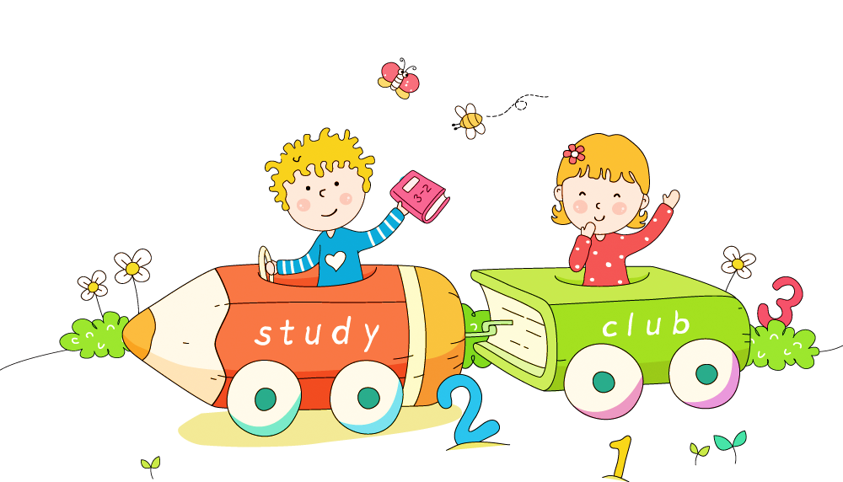
CHÀO TẠM BIỆT CÁC CON

